Slide 1
BÀI 6. THỰC HÀNH: NHẬN BIẾT MỘT SỐ PHÂN TỬ SINH HỌC
Sinh học 10 – Kết nối tri thức với cuộc sống · 02 tiết
Trường THPT – Tổ Sử – Địa – Sinh

Slide 2
MỤC TIÊU BÀI HỌC
MỤC TIÊU
Tiến hành được thí nghiệm nhận biết đường glucose (phép thử Benedict), lipid (phép thử nhũ tương), protein (phép thử Biuret).
Giải thích được nguyên lí của từng phép thử dựa trên đặc điểm cấu tạo của phân tử sinh học.
Thao tác đúng, an toàn trong phòng thí nghiệm: pha hoá chất, dùng đèn cồn, kẹp ống nghiệm.
Viết được báo cáo thực hành; hợp tác tốt trong nhóm.
Sinh học 10 · Bài 6. Thực hành: Nhận biết một số phân tử sinh học 2
Notes:
GV nêu mục tiêu; HS ghi vào vở. Nhắc HS chuẩn bị điện thoại để làm bài củng cố cuối tiết.

Slide 3
TIẾT 14: NGUYÊN LÍ – THÍ NGHIỆM 1, 2

Slide 4
SƠ ĐỒ TƯ DUY BÀI HỌC
Cu²⁺ xanh → kết tủa đỏ
gạch
Tan trong cồn, không tan
trong nước
Phải đun nóng, không đun
sôi
Glucose –
Benedict
Lipid – nhũ tương
Rót vào nước → trắng sữa
Glucose có tính khử
Không có lipid → trong
suốt
Sucrose: âm tính
BÀI 6 THỰC HÀNH
NHẬN BIẾT PHÂN TỬ
SINH HỌC
Kính, găng tay; tắt đèn
cồn bằng nắp
NaOH + CuSO₄ 1%
An toàn – báo
cáo
Xanh → xanh tím, tím
Protein – Biuret
Ống đối chứng nước cất
Cần ≥ 2 liên kết peptide
Báo cáo 5 mục

Slide 5
KHỞI ĐỘNG
KHỞI ĐỘNG
Ba cốc dung dịch không nhãn: đường glucose, lòng trắng trứng, dầu ăn trong cồn.
Làm thế nào để biết cốc nào chứa đường, chất đạm, chất béo?
Sinh học 10 · Bài 6. Thực hành: Nhận biết một số phân tử sinh học 4
Notes:
Nhấn mạnh: không nếm, không ngửi trực tiếp hoá chất.

Slide 6
PHÉP THỬ BENEDICT
ĐỀ BÀI
Nguyên lí và dấu hiệu nhận biết glucose bằng thuốc thử Benedict?
💡 Ion Cu²⁺ có màu gì?
Sinh học 10 · Bài 6. Thực hành: Nhận biết một số phân tử sinh học 5
Notes:
Slide ĐỀ BÀI – cho HS suy nghĩ, thảo luận (không chiếu lời giải).

Slide 7
PHÉP THỬ BENEDICT
LỜI GIẢI
Glucose + Cu²⁺ (màu xanh) → Đường bị oxy hoá + Cu⁺ (màu đỏ gạch).
Trộn thể tích bằng nhau, đun cách thuỷ hoặc hơ trên đèn cồn (không đun sôi).
Xanh lục → vàng, cam → kết tủa đỏ gạch Cu₂O.
Kết tủa đỏ gạch → có glucose.
Sinh học 10 · Bài 6. Thực hành: Nhận biết một số phân tử sinh học 6
Notes:
Slide LỜI GIẢI – GV chốt sau khi HS trình bày.

Slide 8
PHÉP THỬ NHŨ TƯƠNG
ĐỀ BÀI
Nguyên lí và dấu hiệu nhận biết lipid?
💡 Lipid tan trong dung môi nào?
Sinh học 10 · Bài 6. Thực hành: Nhận biết một số phân tử sinh học 7
Notes:
Slide ĐỀ BÀI – cho HS suy nghĩ, thảo luận (không chiếu lời giải).

Slide 9
PHÉP THỬ NHŨ TƯƠNG
LỜI GIẢI
Lipid không tan trong nước, tan trong cồn.
2 giọt dầu + 5 mL cồn tuyệt đối, lắc; rót sang ống chứa nước.
Các giọt lipid nhỏ phân tán → huyền phù trắng sữa.
Trắng sữa → có lipid; trong suốt → không có.
Sinh học 10 · Bài 6. Thực hành: Nhận biết một số phân tử sinh học 8
Notes:
Slide LỜI GIẢI – GV chốt sau khi HS trình bày.

Slide 10
TIẾT 15: THÍ NGHIỆM 3 – BÁO CÁO

Slide 11
PHÉP THỬ BIURET
ĐỀ BÀI
Nguyên lí và dấu hiệu nhận biết protein?
💡 Liên kết nào trong protein chứa nguyên tử nitrogen?
Sinh học 10 · Bài 6. Thực hành: Nhận biết một số phân tử sinh học 10
Notes:
Slide ĐỀ BÀI – cho HS suy nghĩ, thảo luận (không chiếu lời giải).

Slide 12
PHÉP THỬ BIURET
LỜI GIẢI
Liên kết peptide liên kết với Cu²⁺ tạo phức chất màu tím đỏ.
Lòng trắng trứng + 5 mL NaOH loãng + 5 mL CuSO₄ 1%.
Dung dịch chuyển từ xanh sang xanh tím sau vài phút.
Màu tím → có protein.
Sinh học 10 · Bài 6. Thực hành: Nhận biết một số phân tử sinh học 11
Notes:
Slide LỜI GIẢI – GV chốt sau khi HS trình bày.

Slide 13
CÂU HỎI BÁO CÁO
ĐỀ BÀI
Quy trình nhận biết protein và glucose khác gì quy trình nhận biết lipid? Vì sao?
💡 Phản ứng hoá học hay tính chất vật lí?
Sinh học 10 · Bài 6. Thực hành: Nhận biết một số phân tử sinh học 12
Notes:
Slide ĐỀ BÀI – cho HS suy nghĩ, thảo luận (không chiếu lời giải).

Slide 14
CÂU HỎI BÁO CÁO
LỜI GIẢI
Glucose, protein: phản ứng hoá học đặc thù tạo màu với Cu²⁺.
Lipid: dựa vào tính tan – không tan trong nước, tan trong cồn.
Do đặc điểm cấu tạo: glucose có tính khử; protein có liên kết peptide; lipid kị nước.
Cấu tạo khác → cách nhận biết khác.
Sinh học 10 · Bài 6. Thực hành: Nhận biết một số phân tử sinh học 13
Notes:
Slide LỜI GIẢI – GV chốt sau khi HS trình bày.

Slide 15
VẬN DỤNG: ĐƯỜNG MÍA
ĐỀ BÀI
Vì sao thử dung dịch đường mía (sucrose) bằng Benedict không thấy kết tủa đỏ gạch?
💡 Sucrose có tính khử không?
Sinh học 10 · Bài 6. Thực hành: Nhận biết một số phân tử sinh học 14
Notes:
Slide ĐỀ BÀI – cho HS suy nghĩ, thảo luận (không chiếu lời giải).

Slide 16
VẬN DỤNG: ĐƯỜNG MÍA
LỜI GIẢI
Sucrose là đường đôi không có tính khử.
Không khử được Cu²⁺ → không có kết tủa.
Thuỷ phân sucrose → glucose + fructose rồi mới thử.
Benedict nhận biết đường khử.
Sinh học 10 · Bài 6. Thực hành: Nhận biết một số phân tử sinh học 15
Notes:
Slide LỜI GIẢI – GV chốt sau khi HS trình bày.

Slide 17
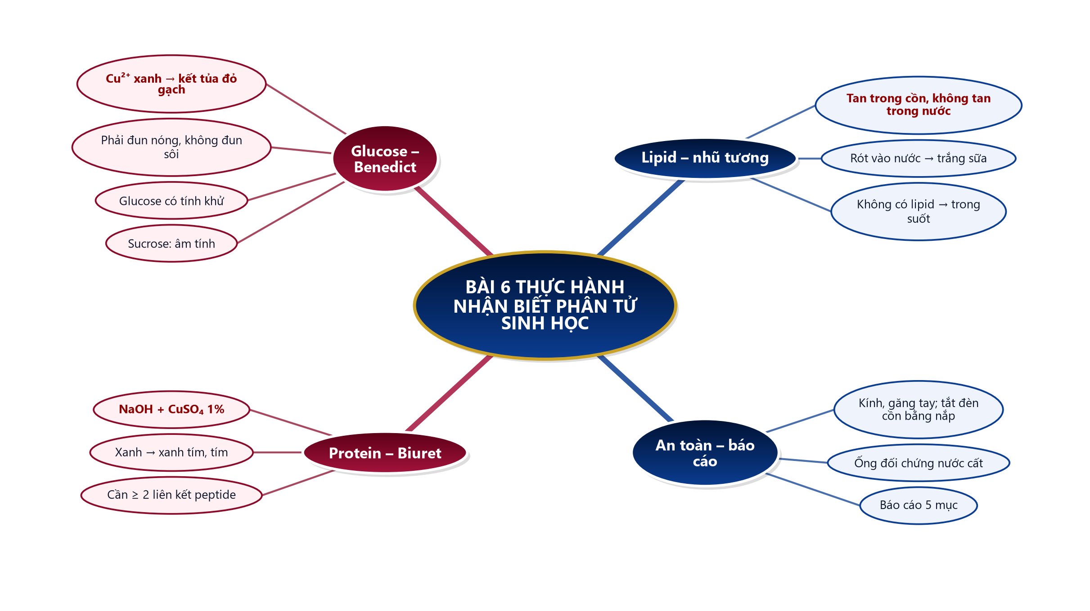
SƠ ĐỒ TƯ DUY
CỦNG CỐ
Sinh học 10 · Bài 6. Thực hành: Nhận biết một số phân tử sinh học 16

Slide 18
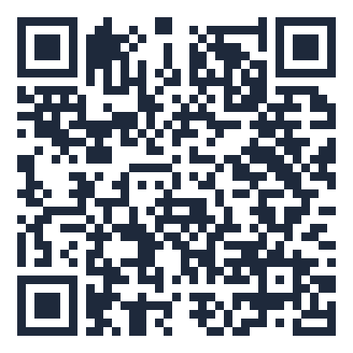
BÀI TẬP CỦA BẠN
CỦNG CỐ
Củng cố – Bài 6. Thực hành: Nhận biết một số phân tử sinh học
trangtu66.github.io/Taode_thi_online/sinh_cc_bai6_k10.html
Sinh học 10 · Bài 6. Thực hành: Nhận biết một số phân tử sinh học 17

